Slide 1

巿場長期只有上漲
Clubhouse 輕鬆 聊 投資
CLEC 投資理財頻道
2024年11月2日

Slide 2

`
市場震盪於我無關！
國際局勢與我無關！
市場分析與我無關！
財務報表與我無關！
經濟局勢與我無關！
所有一切與我無關！
無視市場聲色起浮！
安
心

Slide 3
免責宣告
自2023年7月起，我們已開始註銷「CLEC 教育學院」公司登記與非營利組織程序，並將所有名稱更改為「CLEC 投資理財頻道」，原為「CLEC 投資理財教育學院」。還是會用CLEC ，提醒大家，除非為James Chen本人，否則與我們無關，請勿受騙。
我們影片及相關內容僅供教育目的，無營利行為。我們沒有任何討論群組或社团，如果有人邀请您加入，請小心詐騙。
我們近二十多年來一直致力於義務教學，從未從中獲利。請勿相信任何收費的投資建議。雖然YouTube影片可能出現廣告，但這不是我們所能控制，也不會從中獲利。
我們提供的所有資訊僅為個人經驗分享，並非專業投資顧問（Certified Financial Advisor/Planner）建議。投資決策應基於個人研究，不應僅依賴影片內容。
投資風險高，可能導致重大損失。如果您無法承受短期內超過10%的虧損或幾年內超過20%的下跌， 則建議不要投資。請注意自己的現金流安全，並充分理解我們的投資哲學後再行動。投資需謹慎， 所有決策均需自行負責。

Slide 4
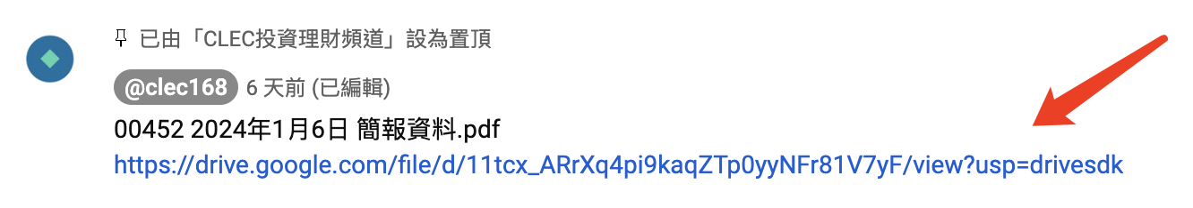
YouTube留言區有我的置頂留言，提供講義下載和相關連結資訊。

Slide 5
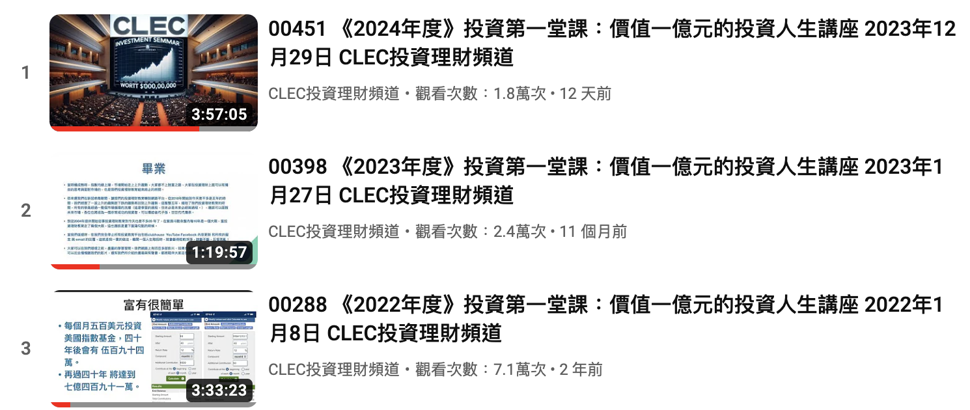
新朋友請先看我們頻道以下影片：

Slide 6
不學習就盲目投資是危險的。
觀看我們的影片並提出具體問題，包含：
影片編號和問題出現的時間點。
看過影片後提問是最有效的學習方法。

Slide 7
CLEC沒有討論群組，我們沒有授權任何人做任何事。
我們無法知道任何群的成員組成與目的，容易遭有心人士混入。

Slide 8
我們推薦的投資主要是納斯達克100指數基金QQQ及各國相應發行的當地ETF。
不要全信理財專員的建議，包括Charles Schwab financial consultant。他們可以協助開戶，但不建議完全採納他們所提的ETF或其他理財產品。
長期來看，納斯達克100指數基金和S&P 500指數基金是表現最佳的投資。除此之外的個股、基金和理財產品，通常不利於投資成功，應予以避免。

Slide 9
我們建議100%投資納斯達克100指數基金。
在美國：建議購買QQQ或資金較少的情況下購買QQQM，現金則可投資Money market SWVXX或短期票券BIL、SGOV。
台灣投資者：推薦富邦NASDAQ 00662，現金則投資中國信託美國政府0至1年期債券ETF基金〈00864B.TW〉。
中國投資者：建議投資513100/513300/160213/159941/161130/159660。
香港投資者：可選擇HKD 3086、USD 9086、ETF 2834（港元）/9834（美元）。
加拿大投資者：建議換成美金直接買QQQ，或加幣投資QQC.TO/ETF (HXQ.TO)。
澳洲投資者：推薦購買NDQ。
英國投資者：建議投資iShares VII Public Limited Company - iShares NASDAQ 100 UCITS ETF (CNDX.L)美金計價；歐洲則推薦EQQQ、CSPX.L。
巴西：近期推出的納斯達克指數基金為NASD11。
日本投資者：可選擇2568/1545/2631。
馬來西亞和新加坡公民：可透過輝立證券poems cash plus交易賬戶購買美國QQQ。
韓國：推薦的QQQ ETF有368590.KS/133690.KS/367380.KS。

Slide 10
從2018年起，我們在YouTube上保留了所有影片，供大家按時間順序學習投資。
影片內容反映了當時市場狀況和正確的投資決策，但隨時間變化，某些策略可能不再適用，這些都是寶貴的學習資源。
觀看者應結合當時市場情況來思考影片內容，並培養自己的思考和判斷能力。
我們早期的投資建議包括某些個股和一般基金，雖然當時是良好的投資選擇，但合適的投資標的也需考量個人的風險承受能力和投資策略。

Slide 11
投資者永遠極度樂觀！
投資者永遠迎向陽光！
市場終將上漲！
投資需要忍耐！
財富值得等待！

Slide 12
訂閱、留言、按👍、轉發分享
Apple Podcast 記得給五顆 ⭐️
訂閱才能收到市場即時訊息

Slide 13
市場
永遠持續上漲
只漲不跌

Slide 14
台灣稅收超徵，財政部長說不會普發現金，而是要去還債，這真的是完全不懂經營國家也不懂財政怎麼會當上財政部長呢？奇怪🤔就只因為他資歷夠深。美國財政部不是頂尖金融業最高階主管就是在學術界享有盛名的專業學者。
一個政府竟然會讓財政部長去還債，還喊政府沒錢，還扣退休人員的薪資，而這麼多的該做的事不去做，貧困兒童、獨居老人、貧困老人、老人照護問題、老人終老問題，完全沒有在政策裡面，老年照護全部靠中老年人來照顧更老的老人這合理嗎？
台灣出生率是國安問題，你有為每個出生的小孩支付薪水嗎，你為每位軍人支付薪水保衛國家的國安問題，如果出生率是國安問題為何不為為每個出生的小孩支付薪水？你養得起軍隊就應該養得起未來的主人翁。沒有人民，你拿來軍隊，一個國家都沒有人民了，軍隊有什麼目的。

Slide 15
美國65歲以上的無產階級老人由美國國家撫養。
美國18歲以下的小孩在低收入家庭中由國家撫養。你無需擔心養不起小孩，當你收入低於一般水準，你小孩就是國家養。
【美國低收入戶家庭 育兒補助與住房補助！】
https://docs.google.com/file/d/1mR9jKScAcEYdWEicufyjqDkwbCU8_cTI/edit?usp=docslist_api&filetype=msword
一定有人開始說那是美國，我們是台灣，不要跟美國比，難道你要跟更落後的國家比嗎？

Slide 16
在加州，CalWORKs計劃為有受撫養子女且需要幫助的家庭提供現金援助。加州根據2024年的資料，家庭人數為1人的適當照顧的最低基本標準（MBSAC）為每月899美元，2人為1,476美元，依此類推。
台灣：弱勢兒童及少年生活扶助： 針對未滿18歲且家庭經濟困難的兒童與少年，提供每人每月約2,197元台幣的生活扶助金。
台灣：弱勢兒童及少年緊急生活扶助： 若家庭遭遇突發變故，導致生活困難，可申請每月3,000元的緊急生活扶助，原則上補助6個月，經評估可延長至12個月。
這是世界科技重症的台灣嗎？台灣美國福利補助差十倍，錢花到哪，財政部還還債勒！生吃都不夠了還 拿去曬乾。
一定有人開始說那是美國，我們是台灣，不要跟美國比，難道你要跟更落後的國家比嗎？台灣還為自己世界財富排名名列前茅，亞洲第二富裕的經濟體而自豪嗎？
比大部分歐洲國家更富裕，但社會補助卻吊車尾，錢花到哪裡去了？

Slide 17
窮人用勞力賺錢，領到現金這種垃圾的紙鈔還把它當寶放在床底下，或者用現金的形式存在銀行。
更可悲的是這些窮人賺了這些垃圾之後還被金融業騙去買毒資產，垃圾還可以賣一點錢，毒資產就完全會破產。
一般人懂得投資買房買股票，但是借錢都會趕緊拿去還，這樣最多也就是足夠過日子而已的有錢窮人，這些人就說我錢夠了，其實是有資產的窮人。
富豪就是借錢還不還，富豪是借錢永遠不還，永遠不繳稅。

Slide 18
在這資本主義的制度之下，如果不懂得金融操作就是如99.99%的人都是在做勞工永遠沒有辦法休息的一天，最終到老還是窮困潦倒。
我們的頻道就是要消除貧窮，讓所有理解我們的都能富起來，能夠擁有天賦的財富取回人生的主導權快樂生活。

Slide 19
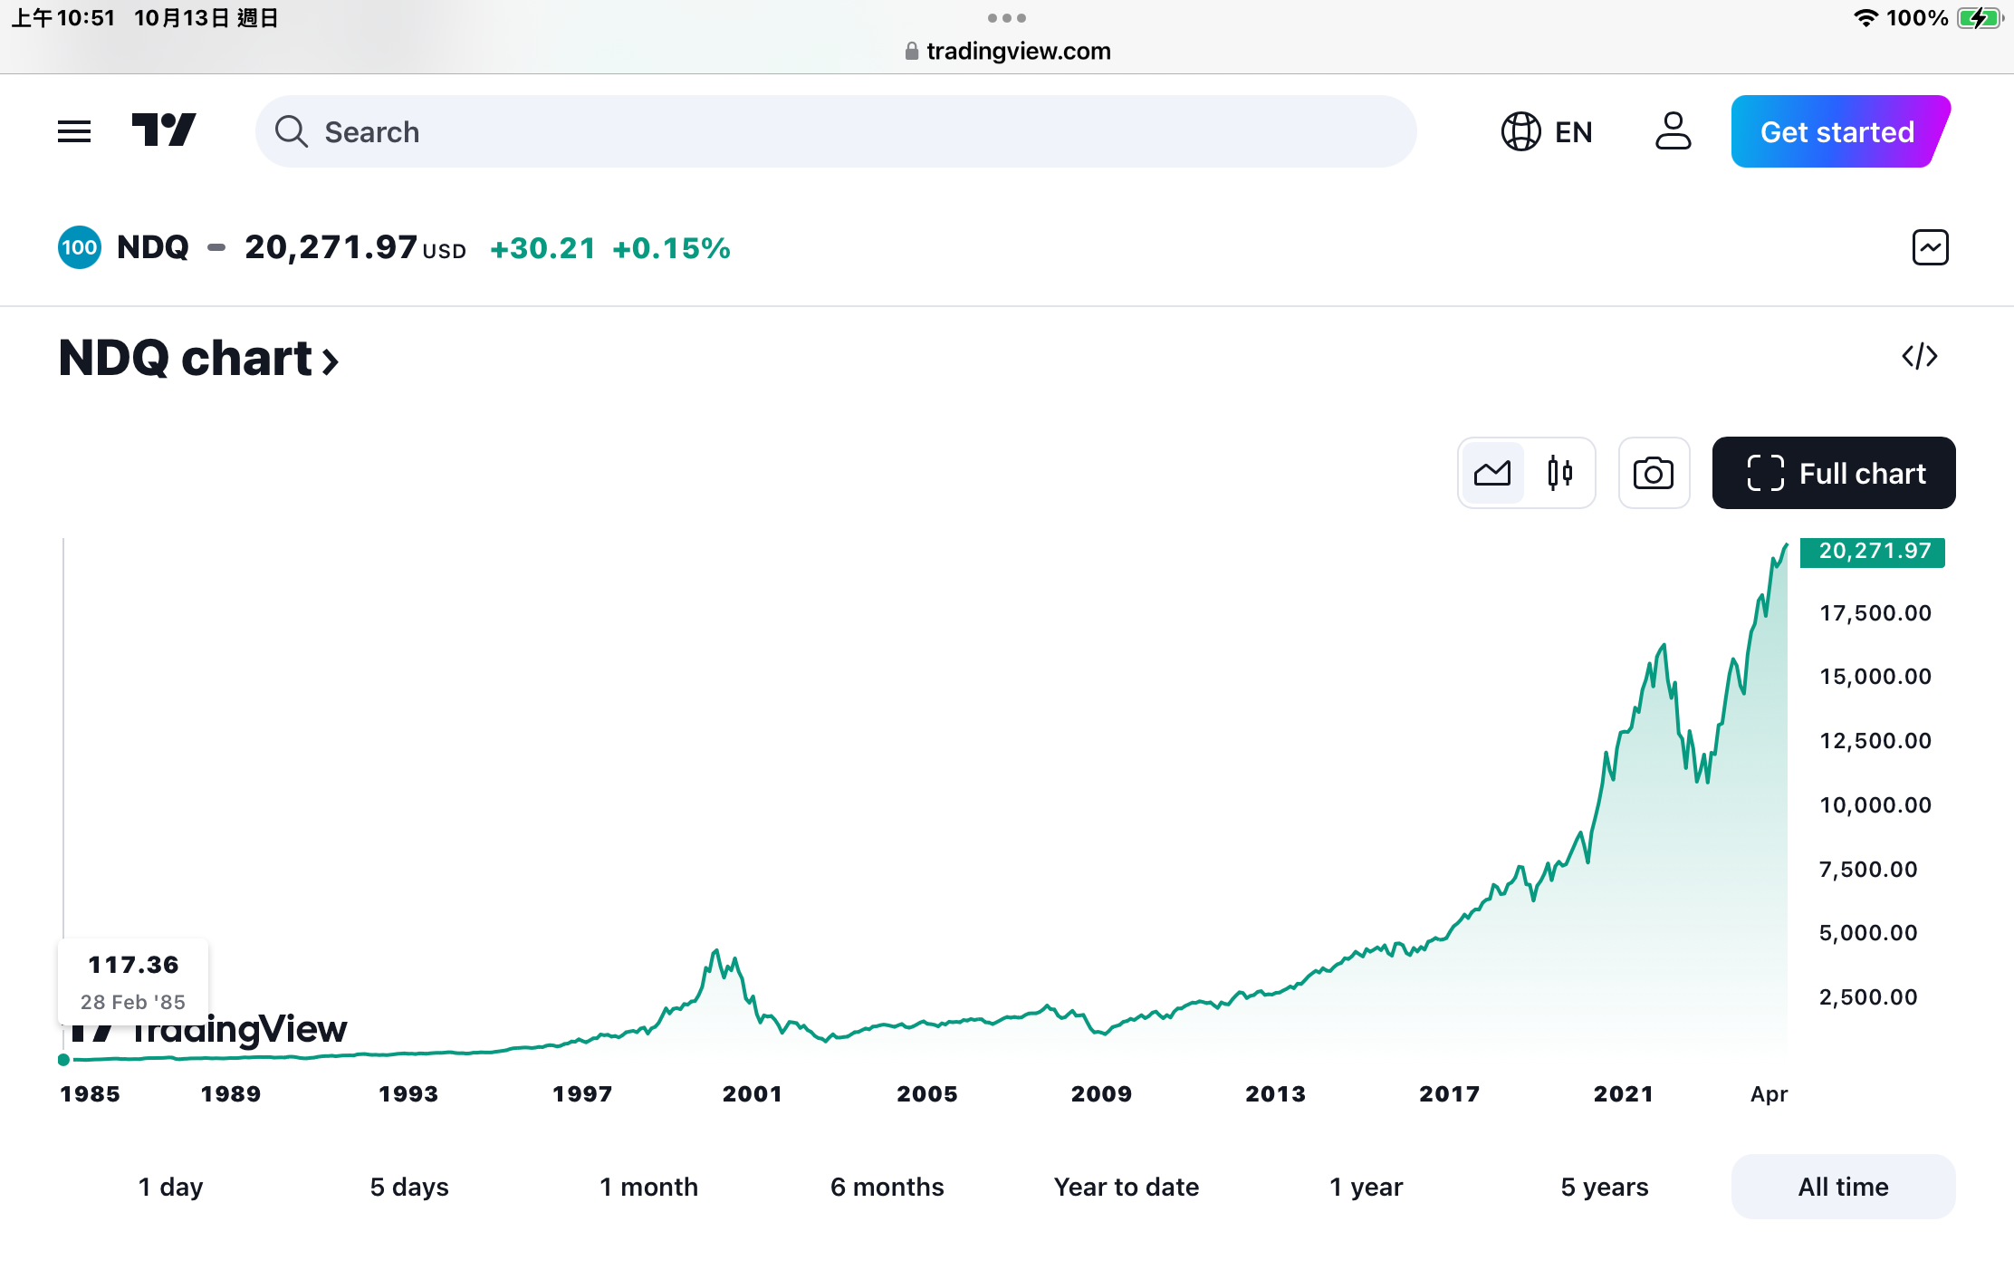
NDQ 指數就是QQQ。從1985年的 117點 揪過39年 到今天 是 20271點，漲173.25倍。年化報酬 14.13%。如圖

Slide 20
【聰明再平衡十分神奇地克服這個問題，最終平均回報率CAGR分佈與QQQ同，但MDD較少。】
Hi James老師, 您好！我上週趁颱風假期間，蒐集了歷史數據，把0005當中的資產配置拿來跑Monte Carlo simulation。有些地方和課程中回測Excel不同：
1. 不考慮質押，沒有維持率問題
2. 現金部位並非用固定利率，改以SHV資料取代
3. 下跌年投入的不是初始資產的2%，而是曾經出現總資產peak的2%。
確認了歷史路徑，發現與回測Excel的結果相似，所以整個過程應該是沒有問題。底下連結是模擬的圖形，取2000-2023或2002-2023做為抽樣母體的差距不小，但是趨勢基本一致。
https://tinyurl.com/3v65xtnn
https://tinyurl.com/3z885xfu

Slide 21
這次模擬結果並未寫下文字描述，簡單說我的心得是
① 一般來說，buy&hold搭配無腦再平衡，只要時間越長就確定會遇到越大的maximum drawdown，但是聰明再平衡十分神奇地克服這個問題，最終平均回報率CAGR分佈與QQQ同，但MDD較少。
② 110減年齡法則，隨年紀提高債券比例，等於盲目調低beta，沒什麼道理。純粹用低一點的CAGR，換MDD較少而得到的安心感。
③ Lifecycle如果完全照做，基本與all-in QLD差異不大，本質上跟110減法則雷同，調整beta沒有邏輯可言。

Slide 22
④ 我嘗試了幾種方式，可惜都沒有辦法在beta1.1或beta1.2情況下，獲得聰明再平衡這樣無損CAGR，但是縮減MDD的做法。
⑤ 我想反過來用逆週期的方式再平衡，但是沒有具體的數字，胡亂湊一通得不到什麼有用結果。
雖然投資是大道至簡，不太需要像我這樣多花時間去研究、模擬，不過這當中的各種發現還是頗有樂趣。關於上述④、⑤點，不曉得老師有沒有什麼建議呢？
從加入槓桿基金後，網上大家各種創意配置方式，或是再平衡策略，若是沒有辦法回測、沒有拿來跑Monte Carlo simulation，其實很多時候有近因偏誤、後見之明的問題而存在風險。最近有網友提出下跌年的2%改投TQQQ，我覺得似乎頗有研究價值，找個機會再來模擬看看！
Peta (@broyay4785)

Slide 23
要懂周期，這可能不是看書或學習而來，我自己感覺是略懂週期，但是這是經過40年的經歷（透過大量閱讀跟市場實戰經驗，無論是技術分析當日沖、期貨期權的實戰。看K線圖可以立即判斷轉折。）。
例如前兩週我在影片中都一直提到市場要破新高了，市場要破新高了，這種對周期的認識跟短線的了解是相同的事。你將周期20年或100年縮短成一天。所有的週期判斷都從大分析到小大的部分就是經濟環境、景氣循環週期要素、和景氣循環每個階段的特質、世界金融國際貿易央行政策財政政策產業分析民間消費技術分析，直到日K線。
如果沒辦法從上到下完全理解，中間只要有一個斷層你就沒辦法做好周期。
沒有在戰場上爭槍實彈經歷過40年的戰場你怎麼會知道戰場狀況呢？不上戰場者矣，一上戰場一定必死無疑。所以一般人不做週期績效可能還會比較好。
做周期和短線操作差不多都是賭。
你如果沒有80%勝算的Alpha ，繳完稅之後還有冒的風險，總期望值是負的。這是99.999%的短線操作和不懂週期的人一樣的宿命。

Slide 24
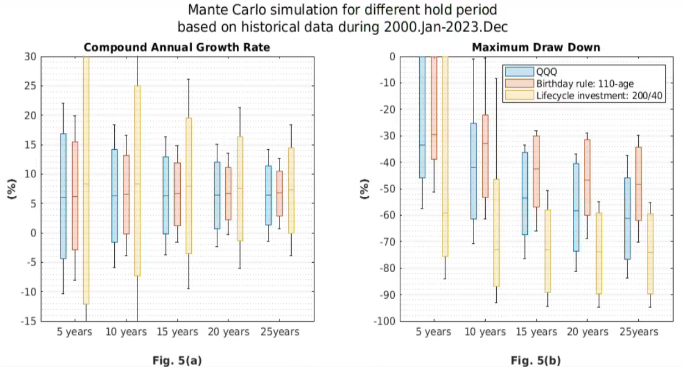

Slide 25
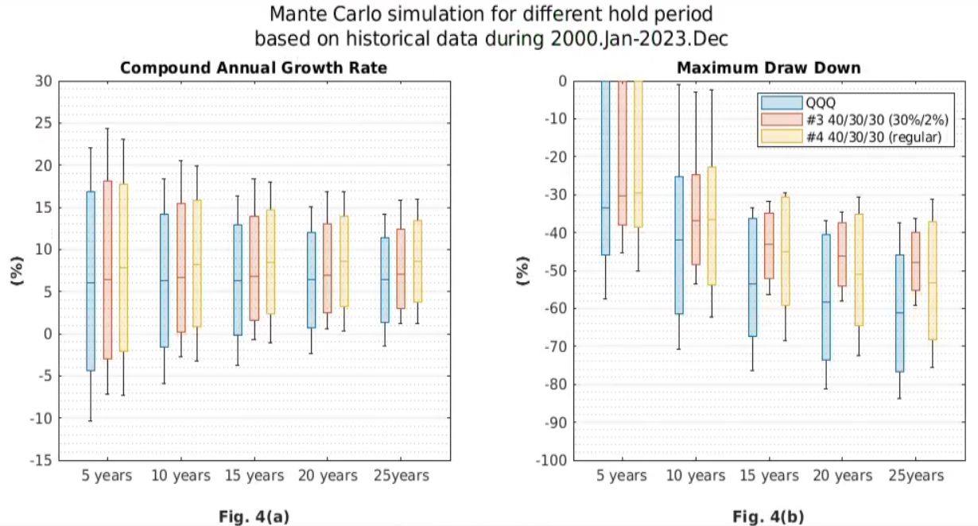

Slide 26
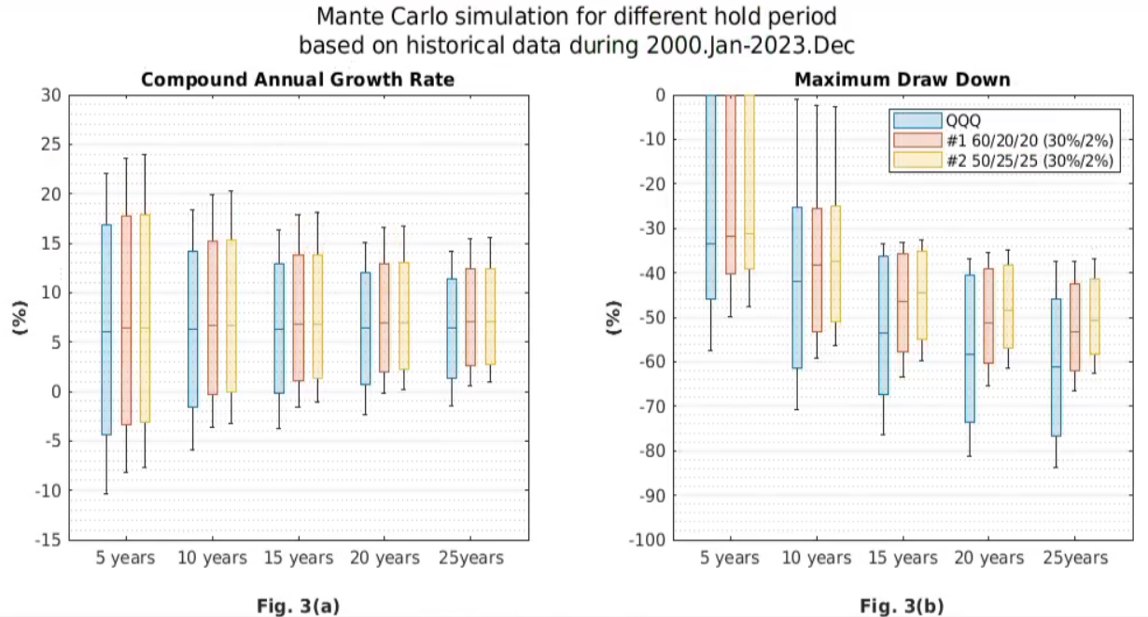

Slide 27
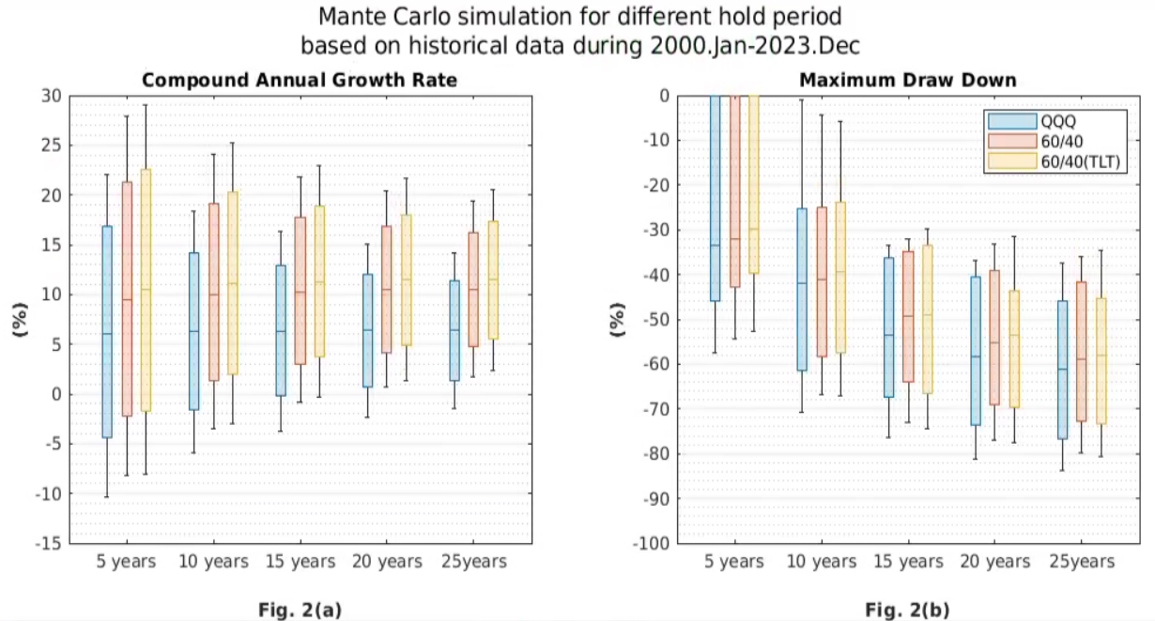

Slide 28
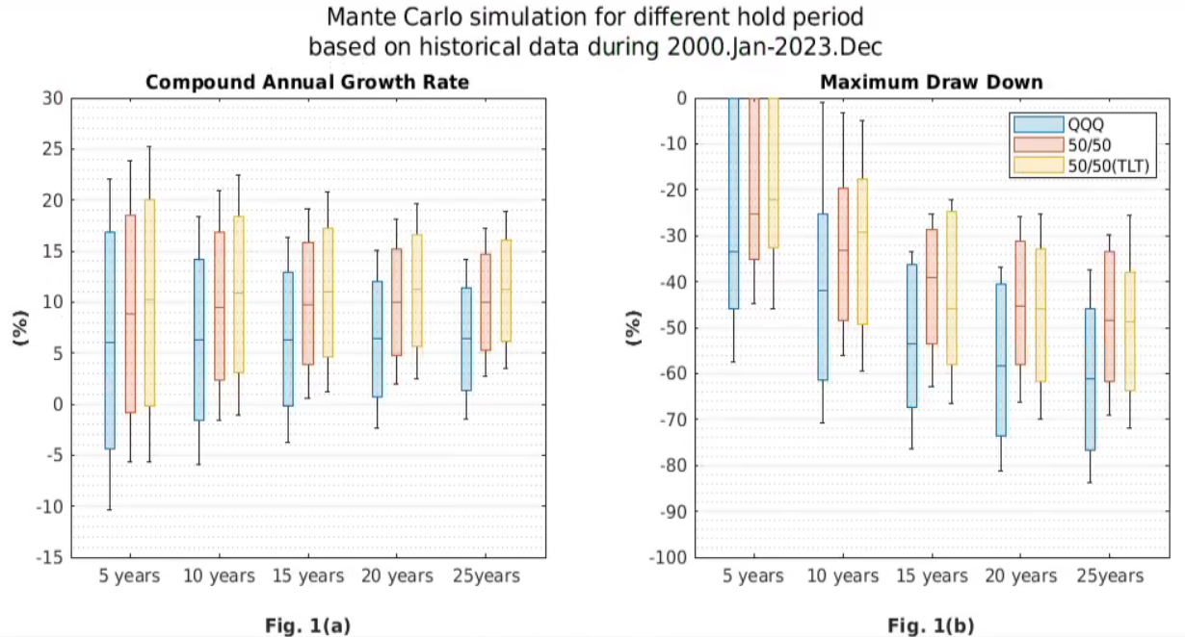

Slide 29
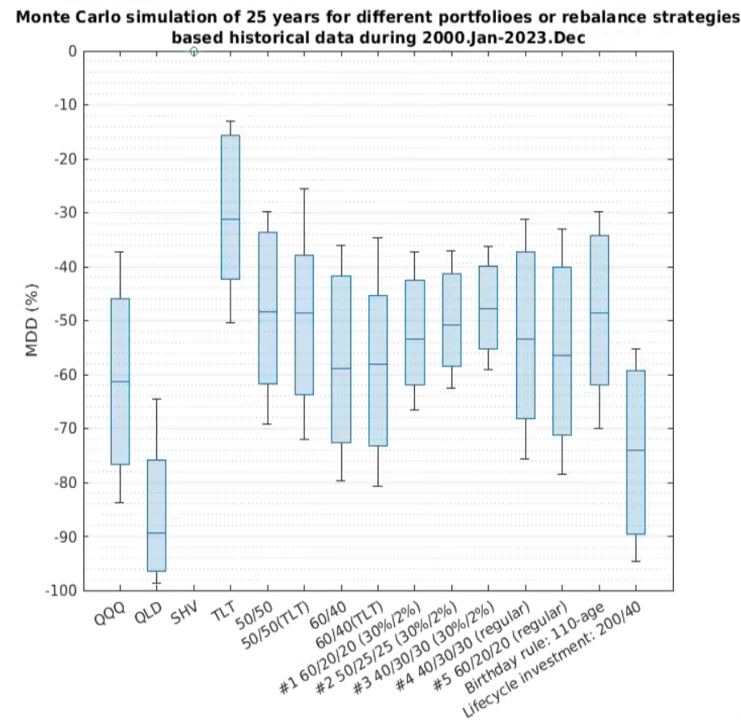

Slide 30
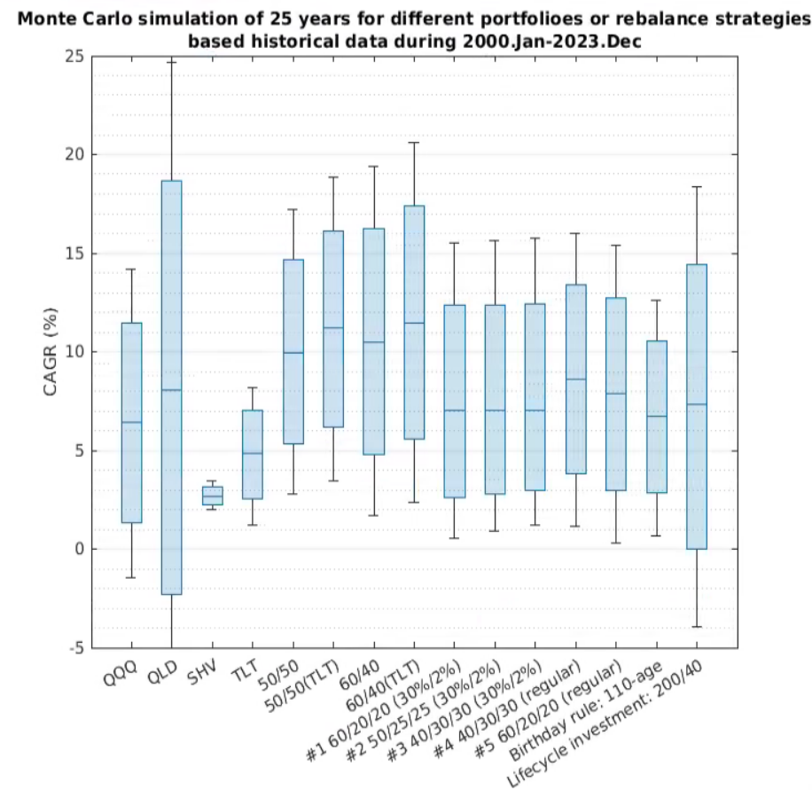

Slide 31
一個月$20,000台幣的生活費真的是有點緊。
我認為你不要去做信貸了，因為做完信貸你每個月只有20,000台幣生活費其實沒有必要把自己生活綁得這麼緊，因為我們的日子還是要過，你如果每個月30,000的生活費有結餘再持續投資，平常生活就節儉一點，可以挪出更多錢來投資但是你如果用了信貸你可能就生活上沒辦法面對風險。
你們這麼年輕 還不到30歲就買房子是一個極大錯誤的理財，如果你願意我是建議你將房子賣掉，你們的貸款將近每個月$50,000可以花$30,000去租房子，另外$20,000就可以投資，而且你們還有頭期款，賣完房子之後這房子的淨值有一筆錢可以投資，你的資產增長速度會更快。
如果你們可以接受賣房，當你們賣完房子之後，你們可以擴大你們的信用貸款，只要能夠還得起的信用貸款款都可以借。
你說你的志向就是盡早退休能夠到學校義務教理財投資，我跟你講個殘酷的真相，沒有一個學校會讓你去教，因為這是資本主義金融業的秘密，他們允許學校教的是期貨期權（金管會直接去學校教期貨期權，學校教投資沒你的位置。）短線操作跟如何買保險不是我們這種說真話講實話的人可以插手的。

Slide 32
理解您說的賣房子後反而能更減輕生活壓力及拿到更多資金投入，會再與先生商量賣屋一事，我們花了很多心思整理，即使知道它40年後就是一個老、舊、漏水的屋子，但目前能立刻行動真的不容易，這點是我最難割捨的糟糕錯誤。
生活費的部分我知道很緊張，但已經去借出信貸，綁約一年，心想至少撐過一年後再做打算，同時也必須反省自己思慮不夠周延。
現階段到財務狀況不太理想，沒有做好應對風險這塊，因房貸目前尚在寬限期中月付1萬，尚能喘口氣，目前會將現金部位再努力提高一些。

Slide 33
你不要去還信貸，你們可能就生活緊一點，每年也會有加薪機會，慢慢就會更好。
你們房資寬限期結束，本利和要一起攤還，會增加 2萬的房貸，你們到時會有現金流不足問題。
我建議你現在開始好好 研究我們的股票質押，台灣只能用狀況三，每年借出 資產2%花用果到時你的股票資產可以來到一千萬，做質押，一年可以借出20萬來繳房貸。

Slide 34
形成泡沫的條件包括：
低利率。
技術或金融創新。
距離上一個狂熱至少幾十年。
揚棄傳統的財務/金融衡量指標。

Slide 35
如何察覺泡沫的發生！
首先，在這些泡沫期，社會上的日常對話與社交活動裡的主要話題，都和金融投機脫不了關係，那些話題有時甚至引發了大眾之間的喧鬧。
第二個典型的泡沫特徵是：有大量一般民眾放棄有保障且高薪的專業，全職投入金融投機操作。
泡沫的第三個特徵是，泡沫的信徒會對質疑者發動猛烈攻擊
—這也是泡沫最不變的特徵。
泡沫的第四個症狀—也是最後一個—是各種極端預言紛紛出籠

Slide 36
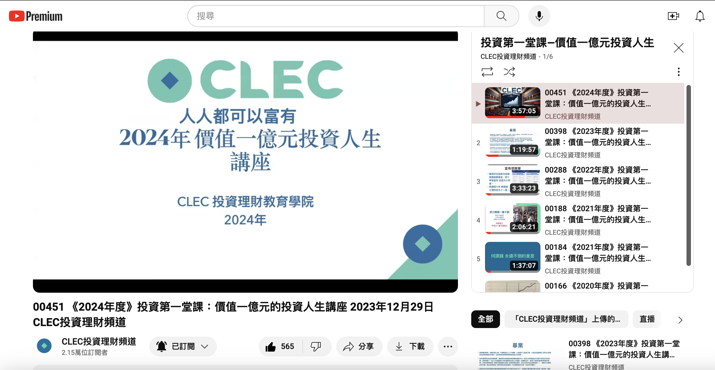
CLEC 投資理財教育學院
00451 《2024年度》投資第一堂課：價值一億元的投資人生講座 2023年12月29日 CLEC投資理財頻道
https://youtu.be/4FMjmyBpTzw

Slide 37
市場天天都上漲
很美好、很快樂
🍂🌷🌹🌸🌼🌺🌻
🌞💫✨🌟🌈🌈❤️

Slide 38
我們在 YouTube 留言區有置頂留言，可以下載講義，和其他相關連接資訊。
或寫email 給我
chenismoney@gmail.com
clec.hq.director@gmail.com

